Slide 1
ЗАСТОСУВАННЯ КМС У МАТЕМАТИЧНІЙ ОСВІТІ (НА ПРИКЛАДІ ТЕМИ «КВАДРАТИЧНА ФУНКЦІЯ»)
Раков С.А. к.ф.м.н., д.п.н.
ДНУ Інститут освітньої аналітики
Міжнародна конференція ім. Погорєлова О.В. “Проблеми викладання математики в навчальних закладах: теорія, методика, практика”
Харків, ХНУ, ХАНО, 23 -25 березня 2021 р.

Slide 2
Проблеми викладання математики в навчальних закладах: теорія, методика, практика
Математична освіта в Україні і світі: минуле, сьогодення, майбутнє (Сьоме чудо світу в минулому, стан сьогодення і подальші перспективи)
Математична освіта в школі і вишу: теорія і практика (Репродуктивне навчання і творчі підходи – де може / має бути компроміс?);
Компетентнісний підхід у математичній освіті: фундаментальність і практикоорієнтованість (Формування математичної компетентності: думати і діяти як математик);
Застосування комп’ютерних математичних систем в математиці й математичній освіті (Неймовірна потуга сучасних КМС і мізерне їх використання на практиці – у чому справа і що робити);
Дистанційні форми навчання математики: стан, проблеми, перспективи (Необмежені можливості і можливі обмеження);
Національні і міжнародні моніторингові дослідження якості математичної освіти: засади, інструменти, результати (Вплив міжнародних досліджень якості освіти, зокрема PISA на національні системи математичної освіти: позитиви і негативи);
Застосування тестувань в математичній освіті: історія, стан, перспективи (Освітні вимірювання: як їх використовувати для удосконалення системи освіти?)
Проблеми сучасної математичної освіти: засади, стандарти, програми і підручники (Стандартизація і творчість – чи є вони антагоністами?)
Конференції охоплює ключові і драматичні проблеми сучасної математичної освіти.

Slide 3
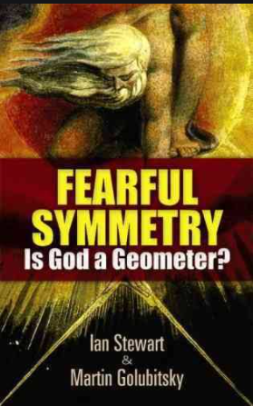
Уражаюча Симетрія. Чи є Бог геометром? https://www.amazon.com/Fearful-Symmetry-Geometer-Dover-Mathematics/dp/0486477584
Ця захоплююча розвідка досліджує фундаментальний парадокс закономірностей природного світу, в якому симетричні причини ведуть до асиметричних наслідків.
Менші та більші візерунки - структура субатомних частинок, смуги тигра, форми хмар та вібрації зірок - створюються внаслідок порушеної симетрії. Це доступне дослідження фізичного та біологічного світу використовує математичне поняття симетрії для розгляду найглибших питань сучасної фізики.
Активний популяризатор математики, Ян Стюарт - професор університету та колишній оглядач рубрики "Математичні ігри" Scientific American. Мартін Голубицький - заслужений професор математики та фізичних наук в Університеті штату Огайо, де він працює директором Інституту математичних біологічних наук.
Обидва автори поділяють інтерес до застосування нових математичних ідей до наукових проблем.
Понад 120 рисунків ілюструють їх яскравий огляд взаємодії симетрії з динамікою та математичної єдності закономірностей природи.

Slide 4
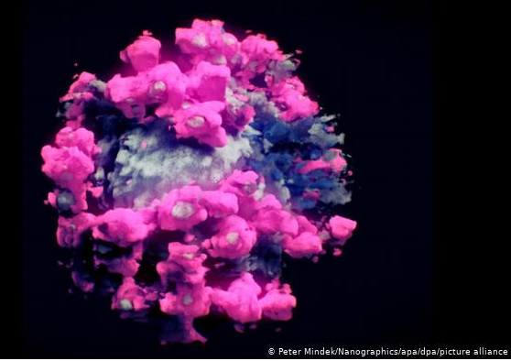
-Чи є Бог математиком? -Так, про це свідчать КМС, що дозволяють моделювати будь-які явища реального і уявних світів.
Варіації на тему «Blowin’ in the wind» (Bob Dilan)
…………………
Скільки років має проіснувати гора Поки її змиє у море?
І скільки років мають проіснувати народи Перш ніж стануть вільними?
А як довго людина має озиратися навкруги Поки усвідомить, що просто не бачить?
Відповідь, друже, шепоче вітер Відповідь шепоче вітер.

Slide 5
-Is God a Mathematician? -Yes, the CMSs assure this, because they allow to model anything in both real and imaginary worlds.
Variations on Bob Dilan theme «Blowin’ in the wind» (Bob Dilan)
…………………
Yes, and how many years must a mountain exist
Before it is washed to the sea?
And how many years can some people exist
Before they're allowed to be free?
Yes, and how many times can a man turn his head
And pretend that he just doesn't see?
The answer, my friend, is blowin' in the wind
The answer is blowin' in the wind.

Slide 6
ЧОМУ КВАДРАТИЧНА ФУНКЦІЯ?
Проект ОЕСР Global Teaching inSights (Глобальний погляд на навчання). Video Study of Teaching (Відео дослідження навчання).
https://www.keepeek.com//Digital-Asset-Management/oecd/education/global-teaching-insights_20d6f36b-en#page1
Місія проєкту: Як виглядає навчання?
Які практики є найбільш ефективними?
Безпосередньо спостерігаючи за навчанням у класі, це дослідження випробувало нові методи дослідження, щоб пролити світло на ці ключові питання для підвищення результатів учнів у всьому світі.

Slide 7
Проект ОЕСР Global Teaching inSights). Video Study of Teaching
https://www.globalteachinginsights.org/
Міжнародний проєкт Global Teaching inSights, було проведено ОЕСР 2018-2019 за участі 8 країн: Англія, Іспанія, Колумбія, Мексика, Німеччина, Шанхай (Китай), Японія, Чилі.
Сутність проєкту – дослідження вивчення теми «Квадратична функція», для чого приблизно по 100 вчителів у кожній з цих країн поділилися своїми розробками цієї теми і відео уроків, які викладені в Інтернет у відкритому доступі.

Slide 8
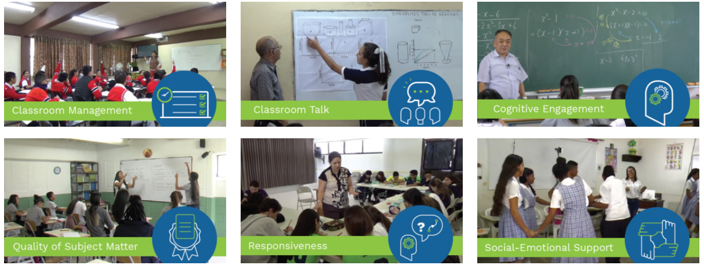
Проект ОЕСР Global Teaching inSights). Video Study of Teaching
https://www.globalteachinginsights.org/
Тема «Квадратична функція» була обрана в проєкті невипадково: вона є однією з ключових тем базового курсу математики і є спільною для курикулумів всіх країн, а оскільки вона також є органічною для використання КМС, тому, ймовірно, досить точно відобразила близький до нуля рівень застосування КМС у курсі шкільної математики у світі.
Далі в презентації буде наведено кілька пропозицій щодо застосування КМС у шкільному курсі математики на прикладі теми «Квадратична функція».

Slide 9
Проект ОЕСР Global Teaching inSights). Video Study of Teaching
https://www.globalteachinginsights.org/
Відео кліпи уроків упорядковані за шістьма категоріями:
Управління класом (Classroom Management)
Обговорення в класі (Classroom Talk)
Когнітивне залучення (Cognitive Engagement)
Предметна якість (Quality of Subject Matter)
Відповідальність (Responsibility)
Соціально-емоційна підтримка (Social-Emotional Support)
Кліпи доступні у вільному доступі.
За звітом найбільш проблемною є предметна якість навчання математики, зокрема:
- компетентнісні засади
- практична спрямованість
- використання КМС для “відкриття математики” та її застосувань.

Slide 10
Проект ОЕСР Global Teaching inSights). Video Study of Teaching
https://www.globalteachinginsights.org/

Slide 11
Проект ОЕСР Global Teaching inSights). Video Study of Teaching
https://www.globalteachinginsights.org/

Slide 12
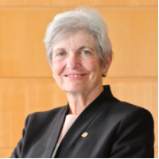
Проект ОЕСР Global Teaching inSights). Video Study of Teaching
https://www.globalteachinginsights.org/
Ласкаво просимо сьогодні на наш аудіо форум про глобальний інсайт з навчання математики.
Мені приємно мати можливість відкрити наш форум від імені Американської асоціації дослідників освіти та ОЕСР у співпраці з центром обробки даних дослідження, який також є учасником надання вам незвичайної важливої можливості зосередитися і докладно розгорнути для вас цей дуже важливий міжнародний набір даних дослідження, яке пропонує так багато можливостей для дослідницького співтовариства та тих, хто має важливість задати дослідницькі запитання про порівняльне дослідження навчання, обміну та вчення у контексті вивчення математики та математичної освіти.
Felice J. Levine, Executive Director of AERA (American Education Research Association), модератор Відео Конференції
Надзвичайно масштабний проект, його результатами можна скористатися всім країнам, зокрема Україні для ознайомлення із світовим досвідом і його використання для удосконалення власної національної системи математичної освіти (більшість даних доступні у вільному доступі).

Slide 13
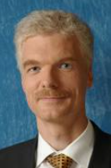
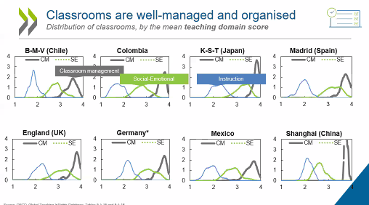
Проект ОЕСР Global Teaching inSights). Video Study of Teaching
https://www.globalteachinginsights.org/
Andreas Schleicher
Керівник директорату з Освіти і Компетентностей ОЕСР,
Ініціатор і керівник програми PISA, презентація основних здобутків Проекту
На діаграмах показано розподіл трьох показників якості навчання в класах країн-учасниць проєкту:
Управління класом (сірий колір)
Соціально-емоційна підтримка учнів (зелений колір)
Предметна якість навчання (блакитний колір) – найгірший показник!
Для Китаю (Шанхай) не вистачило шкали, щоб відобразити якість управління класом!

Slide 14
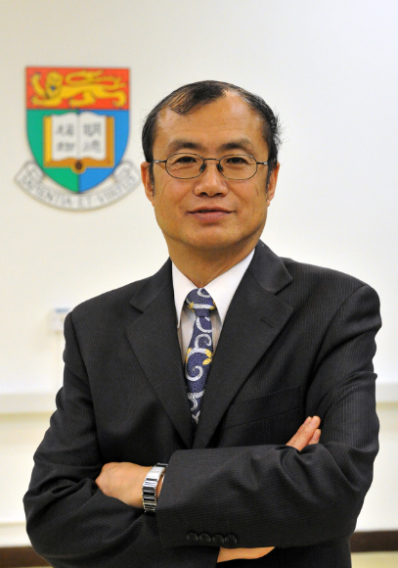
Проект ОЕСР Global Teaching inSights). Video Study of Teaching
https://www.globalteachinginsights.org/
Що робить вчення гарним? Я думаю, що в таких міжнародних дослідженнях цікавіше те, яке хороше викладання є універсальним для всіх країн, а яке є специфічним для країни чи культури?
Що працює в одних країнах краще за інші? Тож тут, індивідуально для країни важливіше запитати, що означає найкраща педагогічна практика в певній культурі?
Коли колеги представляють дизайн цих досліджень, в основному дивляться на викладання в класі та на незалежні змінні навчання (які не залежать від специфіки країн або культур), виходячи з того, наскільки вони можуть пояснити залежні від користувача змінні, для мене викладання досить цікаве саме як залежна змінна.
Тобто, ми можемо запитати, які незалежні змінні пояснюють різні результати навчанні різних країн? Для мене це надзвичайно важливе і цікаве питання.
Professor Frederick Leung elected President of the International Commission on Mathematical Instruction (ICMI),
Учасник Конференції
Які особливості національної системи математичної освіти України продуктивні?
Фундаментальність!?
Потенціал у ефективному застосуванню компютерних математичних систем!?

Slide 15
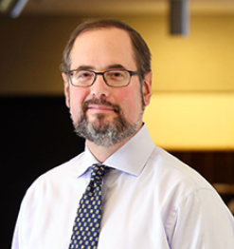
Проект ОЕСР Global Teaching inSights). Video Study of Teaching
https://www.globalteachinginsights.org/
Вчителі середніх класів рухаються між обома цими крайнощами, потребуючи досліджувати абстрактні та символьні поняття, такі як квадратне рівняння, а також намагатися використовувати деякі методи навчання, які частіше зустрічаються в початкових класах, а також готують учнів до навчання з більшою орієнтацією на лекційні методи викладання, які ми бачимо пізніше в університетських студіях.
Оскільки дослідники знову починають інтерпретувати результати дослідження, особливо ті, що стосуються якості учителів, по мірі того, як ми глибше занурюємося в дані, будемо сподіватись, що ми зможемо мати на увазі цей погляд та унікальну роль, яку відіграє викладання математики у середні школі на математичний розвиток учнів.
Наприклад, викладання математики у середній школі у всьому світі більше схоже на навчання в початковій школі? І чи має воно бути таким, чи воно більш схоже на навчання (викладання) в університеті? І чому? Я сподіваюся, що багато інших дослідників приєднаються до мене, використовуючи ці дуже багаті набори даних, щоб подумати над такими типами питаннями.
Jon R. Star,
Professor of Education Faculty Director,
Math. Advisor of a Project, Математичний консульант Проекту
Питання використання КМС у математичній освіті за темою “Квадратичні функції”
навіть не ставилося, а відеозаписи 800 уроків у 8 країнах не демонструють його зовсім!

Slide 16
Проект ОЕСР Global Teaching inSights). Video Study of Teaching
https://www.globalteachinginsights.org/
Питання використання КМС у математичній освіті за темою “Квадратичні функції”
навіть не ставилося, а відеозаписи 800 уроків у 8 країнах не демонструють його зовсім!
Це велика загадка: чому потужні сучасні КМС, необмеженими засобами комп'ютерної графіки для представлення даних і потужним “людським інтерфейсом” практично не застосовуються у навчальному процесі з математики?
Варіант узагальнюючої відповіді:
Школа залишається школою вчорашнього дня – школою репродукції (а у минулому КМС не використовувались у навчальному процесі)
Школа дуже повільно рухається до школи майбутнього – творчої школи, в якій учень з його творчими інтересами знаходиться у фокусі навчання, а учитель перетвоюється з проповідника абсолютних істин на слідопита, який крокує поряд зі студентами, досліджуючи життя
Україна з традиціями фундаментальності STEM-освіти і рухом до міжнародного ІТ-хабу має перспективи до модернізації STEM-освіти на компетентнісних засадах з використанням КМС.

Slide 17
Кілька пропозицій щодо застосування КМС у шкільному курсі математики
На наступних слайдах наведено кілька напрямків можливих застосування КМС у навчанні математики на прикладі теми “Квадратична функція”:
Концептуалізація понять – Застосування можливостей “Електронного мікроскопу” для формування і інтеріоризації математичних знань (“матеарилізації” когнітивних моделей )
Автоформалізація знань Побудова “Експертних систем” для розв'язування типових задач (систем Штучного Інтелекту)
Дослідження реальних (реалістичних) феноменів Моделювання феноменів за допомогою КМС, зокрема “Експертних систем”.

Slide 18
“Електронний мікроскоп”: Графік функції y= x^2
ЕЛЕКТРОННИЙ МІКРОСКОП: ЗБІЛЬШЕННЯ МАСШТАБУ
Наочна демонстрація локальної поведінки елементарних функцій.
Як пояснити цю властивість поведінки графіка функції?
Навести приклади інших функцій, які мають таку властивість.
Яка характеристична властивість функції обумовлює таку поведінку функції?

Slide 19
“Електронний мікроскоп”: Графік функції y= x^2
ЕЛЕКТРОННИЙ МІКРОСКОП: ЗМЕНШЕННЯ МАСШТАБУ.
Наочна демонстрація глобальної поведінки елементарних функцій.
Яка аналітична властивість квадратичної функції пояснює це явище?
Навести приклади функцій, які мають таку ж властивість.
Яка характеристична властивість функцій, що мають таку властивість?

Slide 20
“Електронний мікроскоп”: Графік функції y= x^2
ЕЛЕКТРОННИЙ МІКРОСКОП: АВТОМАТИЧНЕ МАСШТАБУВАННЯ ( масштаб по осі Ox обирає користувач, масштаб по осі Oy обирається автоматично рівним розмаху функції).
Наочна демонстрація глобальної поведінки елементарних функцій.
Яка аналітична властивість квадратичної функції пояснює це явище?
Навести приклади функцій, які мають таку ж властивість.
Яка характеристична властивість функцій, що мають таку властивість?

Slide 21
“Електронний мікроскоп”: нескінченні можливості і можливі обмеження
Довіряй і перевіряй (чи можуть бути графіки точними?)
Наближені і точні обчислення
Комп'ютерна арифметика: які закони порушуються, а які зберігаються
Дискретність і неперервність.
Комп'ютерна алгебра (символьні обчислення)
Евристичні міркування: пошук закономірностей, формування гіпотез, побудова контрприкладів
Дедуктивні доведення:
Верифікація міркувань (закономірностей, теорем)
Відповідь на запитання: Чому? (Why?)
Поширення знань
Зразки продуктивних міркувань
Приклади
1. “Електронний більярд”
2. Кількість рішень рівняння a^x=log(a,x)

Slide 22
“Експертні системи”: Функція y= ax^2 +bx+c
Експертна система -1 для квадратних парабол, що задані загальним рівнянням.
При зміні параметрів параболи за допомогою рухомих базових точок на осі OX графік автоматично перерисовується, як і значення параметрів параболи на панелі справа.

Slide 23
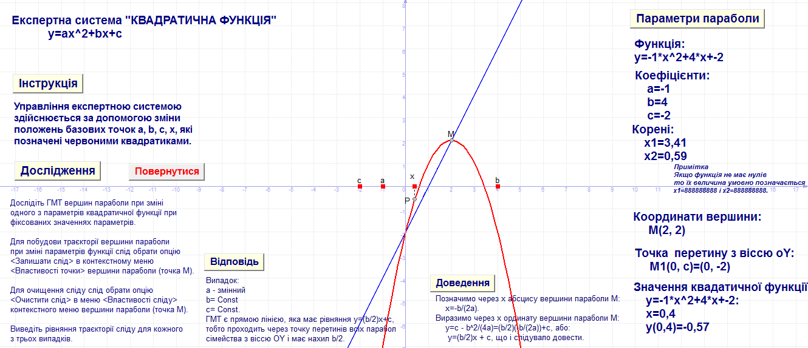
“Експертні системи”: Функція y= ax^2 +bx+c
Дослідження ГМТ вершин параболи при зміні параметра а (при сталих параметрах b і c).

Slide 24
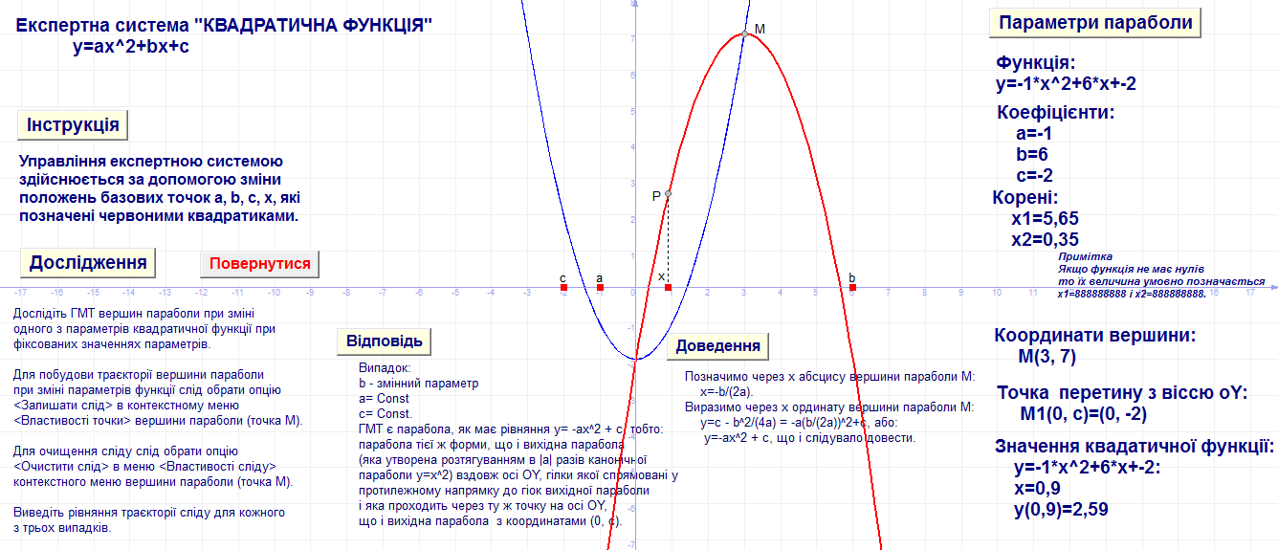
“Експертні системи”: Функція y= ax^2 +bx+c
Дослідження ГМТ вершин параболи при зміні параметра b (при сталих параметрах a і c).

Slide 25
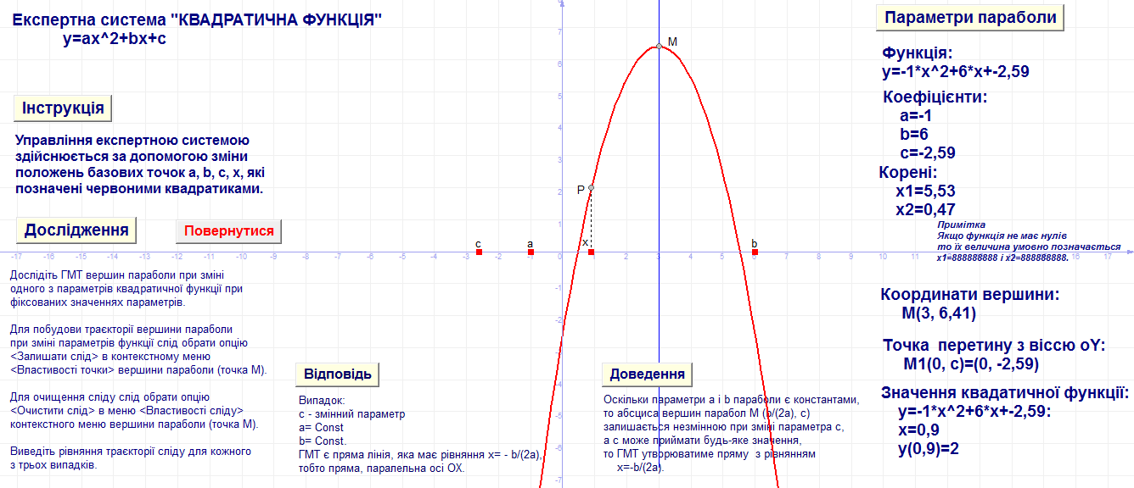
“Експертні системи”: Функція y= ax^2 +bx+c
Дослідження ГМТ вершин параболи при зміні параметра c (при сталих параметрах a і b).

Slide 26
“Експертні системи”: Висновки і пропозиції.
Для кожної теми курсу математики бажано будувати “Експертну систему” (комп'ютерну модель предметної області) для автоматичного (автоматизованого) розв'язування якомога більш широкого класу задач за даною темою з метою:
Наближеного (точного) розв'язування задач (бажано з оцінкою похибки обчислень)
Пошуку закономірностей і формування гіпотез
Експериментального підтвердження гіпотез/побудови контрприкладів
Важливість самостійної побудови компютерних моделей (Експертних систем) за схемою усталеної технології розробки проектів:
Постановка задачі (ТЕО)
Проектування моделі (Технічне проектування (ТП))
Побудова моделі (Робоче проектування (РП))
Верифікація моделі (Опитна експлуатація (ОЕ))
Доопрацювання моделі і інформаційний супровід (ТРП)

Slide 27
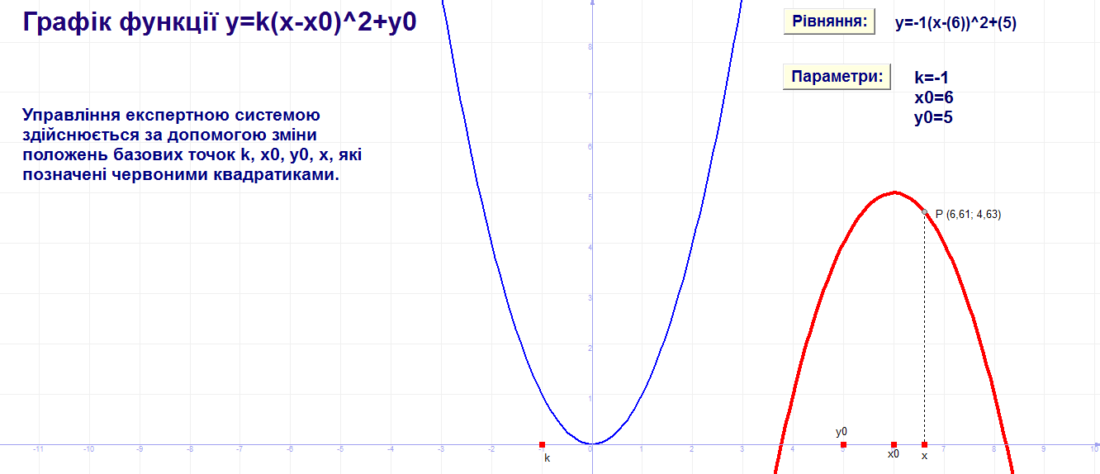
“Експертні системи”: Функція y= k(x-x0)^2 +y0
Експертна система - 2 для квадратних парабол, що задані координатами вершини параболи P(x0, y0) і коефіцієнтом k – розтягом k “канонічної параболи” y=x^2.
При зміні параметрів параболи за допомогою рухомих базових точок на осі OX графік автоматично перерисовується, як і значення параметрів параболи на панелі справа.

Slide 28
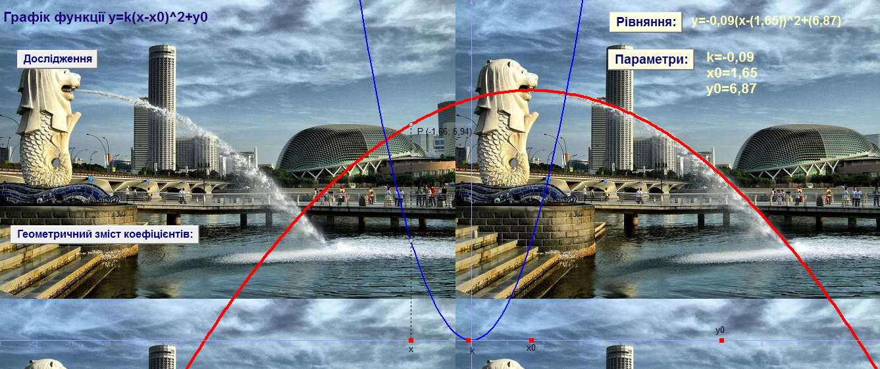
Дослідження явищ природи з “ЕС Квадратична функція”
Дослідження форми струменю води у фонтані Мерлін на мосту в Сінгапурі за допомогою ЕС «Квадратична функція»

Slide 29
Дослідження явищ природи з “ЕС Квадратична функція”
Дослідження форми струменю води у співочому фонтані Барселони (Іспанія) за допомогою ЕС «Квадратична функція»

Slide 30
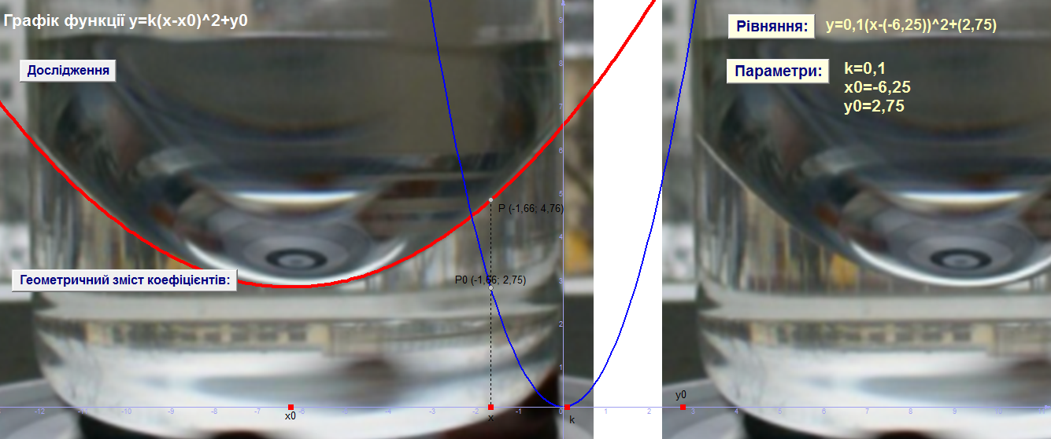
Дослідження явищ природи з “ЕС Квадратична функція”
Дослідження поверхні рідини при обертанні циліндричного сосуду навколо своєї осі симетрії за допомогою ЕС «Квадратична функція»

Slide 31
Дослідження явищ природи з “ЕС Квадратична функція”
Дослідження форми опор Ейфелевої вежі (Париж) за допомогою ЕС «Квадратична функція»

Slide 32
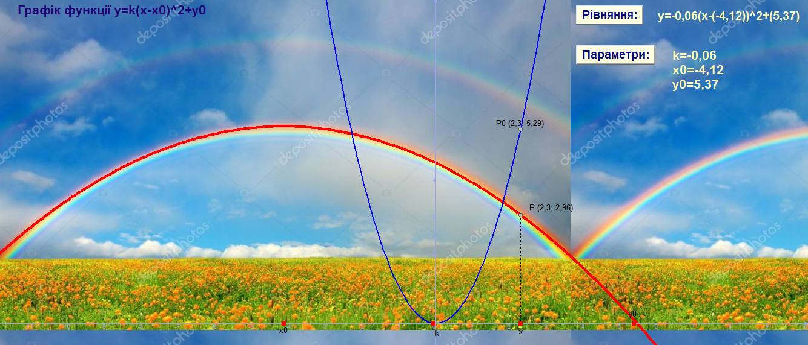
Дослідження явищ природи з “ЕС Квадратична функція”
Дослідження форми веселки за допомогою ЕС «Квадратична функція»

Slide 33
Дослідження явищ природи з “ЕС Квадратична функція”
1.Гальмівний шлях авто: , де – швидкість авто, – коефіцієнт тертя шин (0,1 – на льоду, 0,7 – якісні шини і якісне покриття), – прискорення вільного падіння у поверхні Землі.
2. Рух астероїду в околі Землі У залежності від швидкості астероїду і напрямку руху: – падіння на Землю – «захоплення» – перехід тіла на еліптичну траєкторію – параболічна траєкторія – гіперболічна траєкторія
3. Веселка: – дослідження форми веселки (за фотографіями) – пояснення природи веселки – моделювання явища веселки
Приклади теми проектів дослідження явищ природи за допомогою ЕС «Квадратична функція»

Slide 34
Висновки і пропозиції
Головний виклик для сучасної STEM–освіти – це перехід від репродуктивної до компетентнісної системи освіти, яка спирається і розвиває творчий потенціал вчителів і учнів, чому має сприяти застосування КМС.
Фундаментальність математичної й інформатичної освіти України є передумовою для компетентнісного використання КМС у STEM – освіті.
Доцільно провести системну перепідготовку вчителів у галузі застосування КМС як засобу розбудови компетентнісної STEM – освіти.
Актуальною задачею є створення відкритого депозитарію відео уроків і навчальних матеріалів вчителів із застосування КМС у STEM – освіті.

Slide 35
Дякую за увагу!

Slide 36
International Comission for Mathematical Instructions
https://www.globalteachinginsights.org/
Українська освітня спільнота мало використовує світовий досвід і потенціал міжнародних асоціацій з математичної освіти, зокрема ICMI і щорічних конференцій ICME

Slide 37
Міжнародний конгрес з математичної освіти ICME-14 (2021)
https://www.icme14.org
TSG 1: Mathematics education at preschool level
TSG 2: Mathematics education at tertiary level
TSG 24: The role and the use of technology in the teaching and learning of mathematics at primary level
TSG 25: The role and the use of technology in the teaching and learning of mathematics at lower secondary level
TSG 26: The role and the use of technology in the teaching and learning of mathematics at upper secondary level

Slide 38
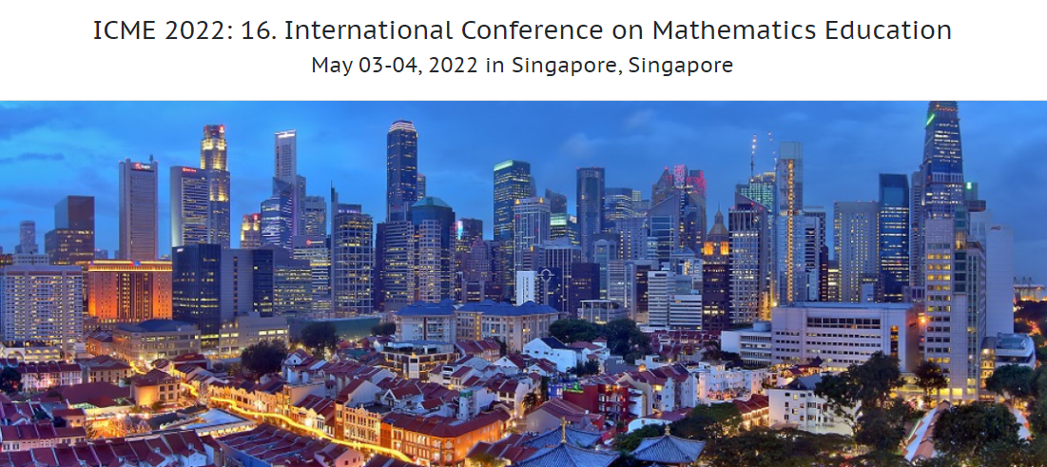
https://waset.org/mathematics-education-conference-in-may-2022-in-singapore
Abstracts/Full-Text Paper Submission Deadline March 16, 2021
Notification of Acceptance/Rejection April 01, 2021
Final Paper (Camera Ready) Submission & Early Bird Registration Deadline April 02, 2022
Conference Dates May 03-04, 2022

Slide 39
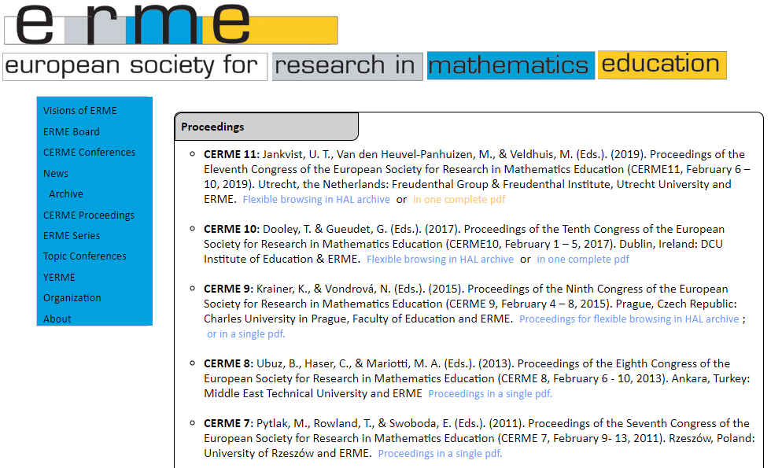
https://waset.org/mathematics-education-conference-in-may-2022-in-singapore
Українська освітня спільнота мало використовує світовий досвід і потенціал міжнародних асоціацій з математичної освіти, зокрема ERME і конференцій CERME
Усі матеріали всіх конференцій доступні у вільному доступі у форматі pdf.

Slide 40
11 Congress of the Europeam Society for Research in Mathematical Education
http://www.mathematik.uni-dortmund.de/~prediger/ERME/CERME11_Proceedings_2019.pdf
Proceedings of the Eleventh Congress of the European Society for Research in Mathematics Education (4947 pages.)

Slide 41
11 Congress of the Europeam Society for Research in Mathematical Education
http://www.mathematik.uni-dortmund.de/~prediger/ERME/CERME11_Proceedings_2019.pdf
Plenary lectures
1. Embodied instrumentation: combining different views on using digital technology in mathematics education Paul Drijvers
2. History and pedagogy of mathematics in mathematics education: History of the field, the potential of current examples, and directions for the future Kathleen M. Clark
3. Extensions of number systems: continuities and discontinuities revisited Sebastian Rezat
Proceedings of the Eleventh Congress of the European Society for Research in Mathematics Education (4947 pages.)

Slide 42
11th Congress of the Europeam Society for Research in Mathematical Education
http://www.mathematik.uni-dortmund.de/~prediger/ERME/CERME11_Proceedings_2019.pdf
Пленарні лекції
1. Вбудований інструментарій: поєднання різних поглядів на використання цифрових технологій в математичній освіті Paul Drijvers
2. Історія та педагогіка математики в математичній освіті: Історія галузі, потенціал сучасних прикладів та напрямки на майбутнє Kathleen M. Clark
3. Розширення числових систем: перегляд понять неперервності і дискретності Sebastian Rezat
Матеріали одинадцятого конгресу Європейського товариства з досліджень математичної освіти (4947 сторінок) у вільному доступі.

Slide 43
11th Congress of the Europeam Society for Research in Mathematical Education
http://www.mathematik.uni-dortmund.de/~prediger/ERME/CERME11_Proceedings_2019.pdf
Тематичні робочі групи
TWG01: Argumentation and proof
TWG02: Arithmetic and number systems
TWG03: Algebraic Thinking
TWG04: Geometry Teaching and Learning - A computer-based environment for argumenting and proving in geometry Giovannina Albano, Umberto Dello Iacono and Maria Alessandra Mariotti -Task design with DGEs: The case of students’ counterexamples Keith Jones and Kotaro Komatsu (821)
TWG05: Probability and Statistics Education
TWG06: Applications and modelling
TWG07: Adult Mathematics Education
TWG09: Mathematics and Language
TWG10: Diversity and Mathematics Education: Social, Cultural and Political Challenges
TWG11: Comparative studies in mathematics education
TWG12: History in Mathematics Education
TWG13: Early Years Mathematics
TWG14: University Mathematics Education

Slide 44
11th Congress of the Europeam Society for Research in Mathematical Education
http://www.mathematik.uni-dortmund.de/~prediger/ERME/CERME11_Proceedings_2019.pdf
Тематичні робочі групи
14. TWG15: Teaching Mathematics with Technology and Other Resources
15. TWG16: Learning Mathematics with Technology and Other Resources
- Dynamic vs. static! Different visualisations to conceptualize parameters of quadratic functions Lisa Göbel and Bärbel Barzel (Page 2836)
16. TWG18: Mathematics teacher education and professional development
17. TWG19: Mathematics Teaching and Teacher Practice(s)
18. TWG20: Mathematics teacher knowledge, beliefs, and identity
19. TWG21: Assessment in mathematics education
20. TWG22: Curriculum resources and task design in mathematics education
21. TWG 23: Implementation of research findings in mathematics education
22. TWG 23: Implementation of research findings in mathematics education
23. TWG25: Inclusive Mathematics Education – challenges for students with special needs
24. TWG26: Mathematics in the context of STEM education

Slide 45
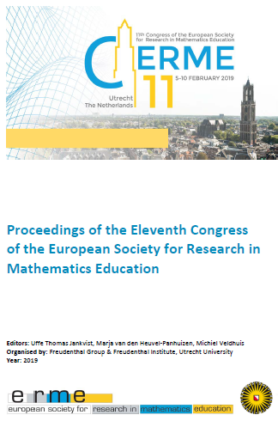
Усі матеріали доступні у вільному доступі у форматі pdf.
Документ має 4997 сторінок.
Матеріали упорядковані по 26 Тематичним робочим групам , які майже не змінюються.
Відображають сучасний стан математичної освіти в Європі.
Бажано представництво України в ERME (можливе як корпоративне, так і індивідуальне).
На наступних конференціях ім. О.В.Погорелова бажано планувати оглядові доповіді по матеріалах конференцій CERME.

Slide 46
Людина, яка пізнала нескінченність (2015)
Рамануджан
Природа математичної обдарованості і джерел математичної творчості.

Slide 47
Кращі дні (2019) (Китай)
ЗНО по-китайські (Гао-Као)
Підліткова жорстокість на фоні всеохопної конкурентної системи (1:100) доступу до вищої освіти як універсального шляху до самореалізації і благополуччя.
Чи може демократичний світ конкурувати з китайською цивілізацією?

Slide 48
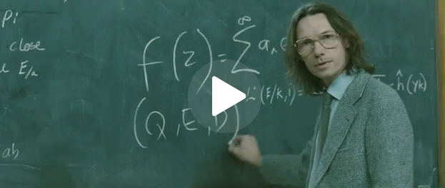
Вбивства в Оксфорді (2008)
Математика і світ, математики і світ
Мартін - американський студент приїжджає в Оксфордський університет, маючи мрію написати роботу під крилом видатного логіка і математика, викладача Артура Селдома. І тут відбувається вбивство - місіс Іглтон - старої подруги Селдома, у якої Мартін знімає кімнату. Селдом і Мартін об'єднують зусилля і проводять власне розслідування злочину ...

